Slide 1
Cas pratique : développement et suivi du cycle de vie d'une application
- VéloVille -
M2I
- RNCP 39103 –
Épreuve 02
Thomas Lerond

Slide 2
Sommaire
Contexte et périmètre
Démonstration
Choix techniques et qualité
Limites et axes d'amélioration

Slide 3
1. Contexte et périmètre
Besoins
Architecture retenue
Ce qui est livré et ce qui ne l'est pas.

Slide 4
Besoins
VéloVille HdF
  120 stations
  1800 vélos
  9000 trajets/jour
  6 Agents de rééquilibrage
  4 Techniciens de maintenance
  1 Coordinatrice
  2 développeurs
Existant :
  Les exports ne sont pas fiabilisés
  Aucun référentiel commun
  Les indicateurs mensuels sont produits à la main
  Les fichiers circulent par courriel, sans contrôle d'accès ni traçabilité.
Solution :
  Exports fiabilisés
  Référentiel commun
  Indicateurs automatisés
  Fichiers sécurisés

Slide 5
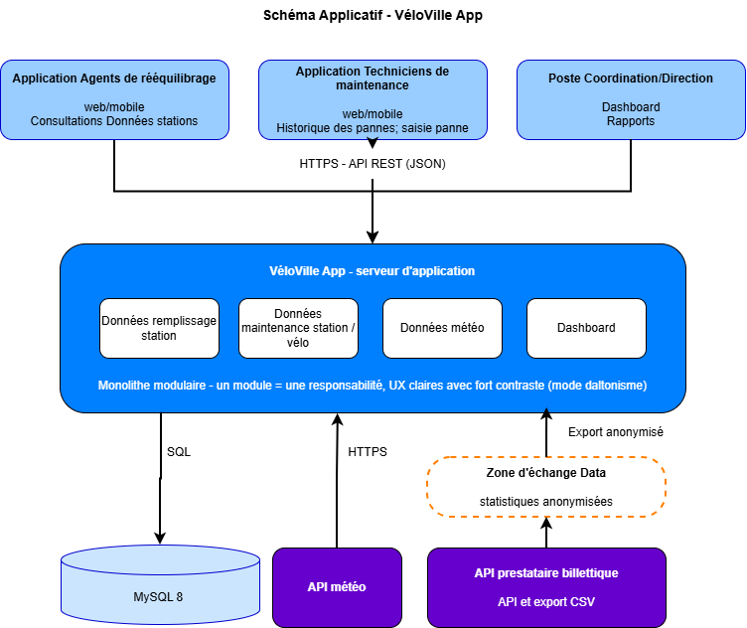
Architecture retenue
Monolithe modulaire
  Pourquoi ?
  → Petite équipe, projet court terme
Schéma applicatif issu de ma proposition de CdC

Slide 6
Ce qui est livré / Ce qui ne l’est pas
Solution contenant :
Script de fiabilisation et d’importation des données
Gestion de BDD par Postgre SQL
API backend contenant les fonctionnalités suivantes :
  Authentification
  Visualisation de la liste des stations
  Recherche d’une station particulière
  Visualisation des trajets
  Visualisation des différents incidents
  Mise à jour du statut d’un incident
  Visualisation des indicateurs :
    Activité par jour
    Stations actives
    Nombre d’incidents par statut
Frontend Streamlit permettant une navigation entre les fonctionnalités de l’API avec restitution tabulaire
Hors périmètre :
Création d’un nouveau compte
Suivi météo

Slide 7
2. Démonstration
Audit et import des données (journal des rejets, idempotence)
Connexion avec les deux comptes et différence de droits (un 403 montré)
Les quatre écrans du front
Un indicateur rapproché d'une requête SQL de contrôle
Exécution des tests et affichage de la couverture
Exécution de la sauvegarde

Slide 8
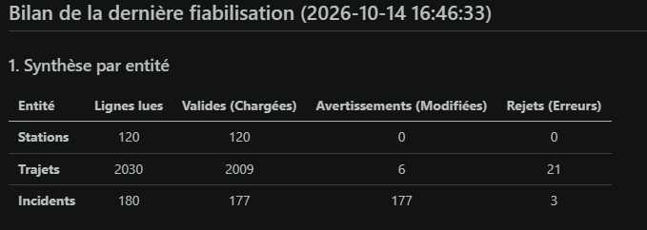
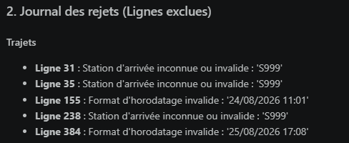
Audit et import des données
Nettoyage des csv
  Vérification des règles d’écriture des dates et heures
  Normalisation des entrées écrites
  Suppression des lignes physiquement impossible (restitution d’un vélo avant son emprunt)
Double sortie : csv et importation dans la BDD
Rédaction automatisée d’un journal de fiabilisation

Slide 9
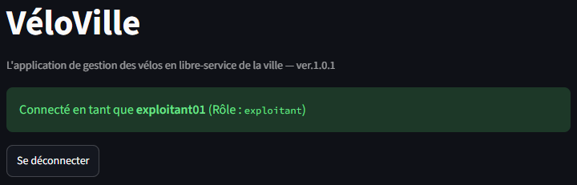
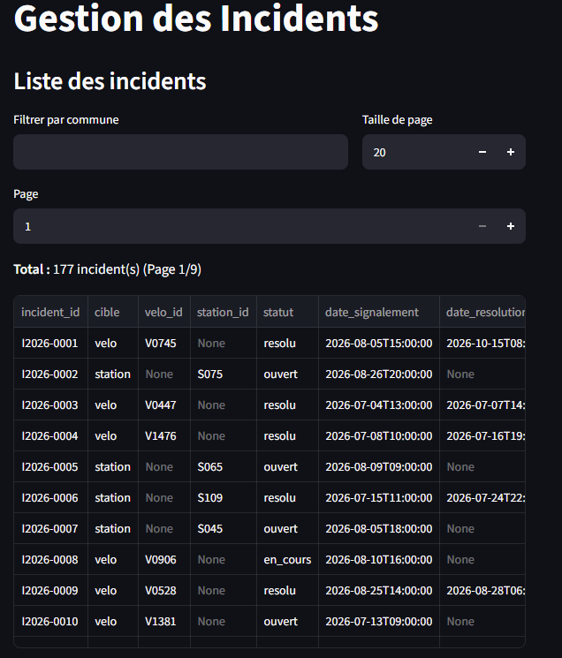
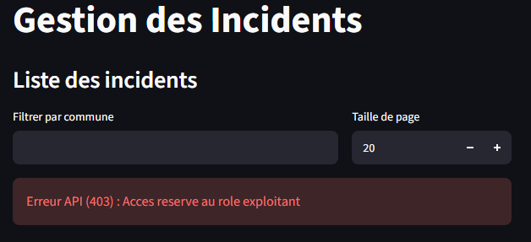
Différence de droits

Slide 10
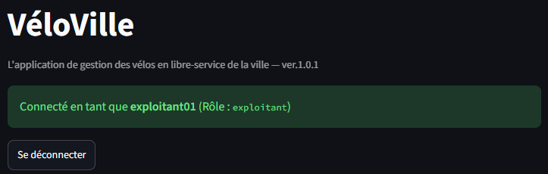
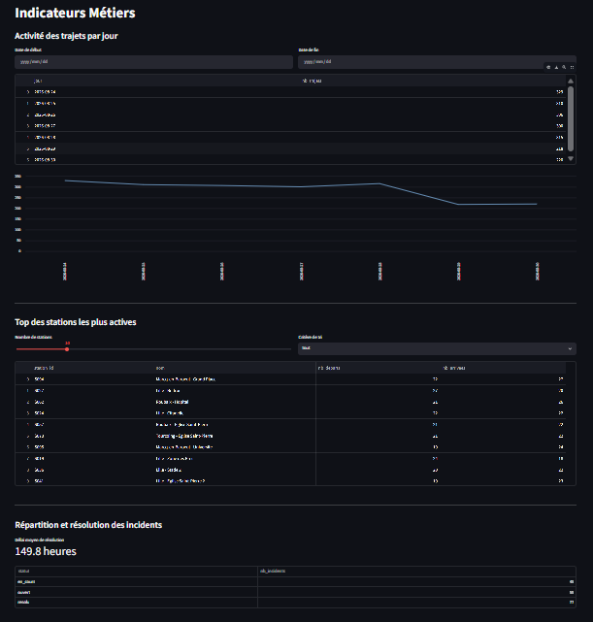
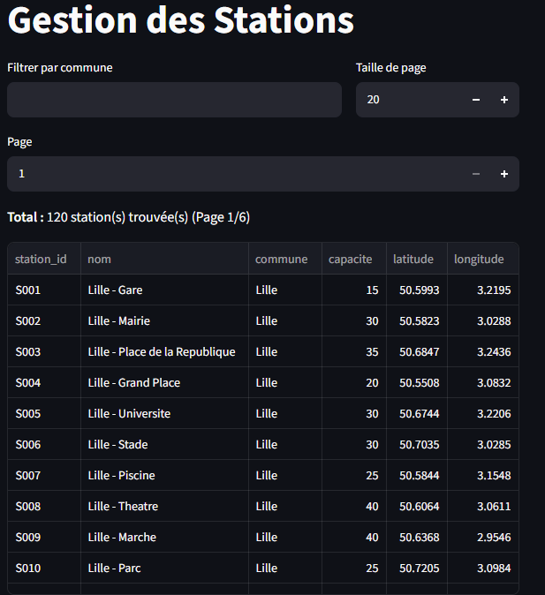
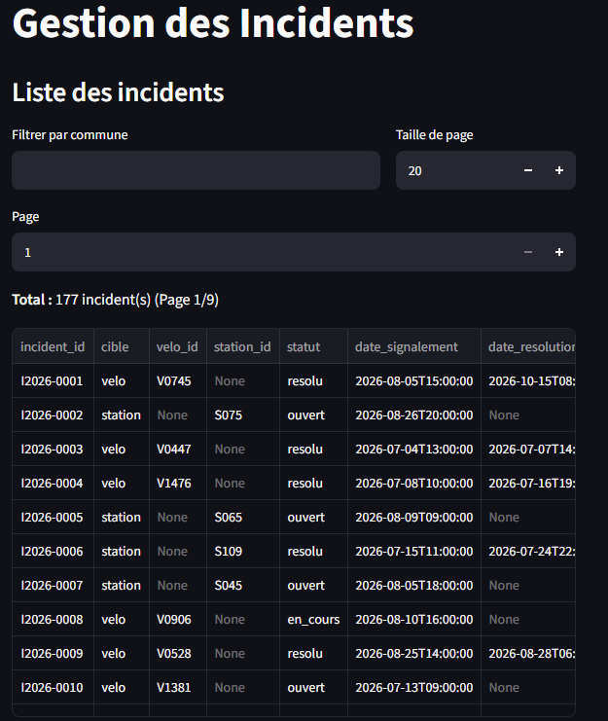
Le Frontend

Slide 11
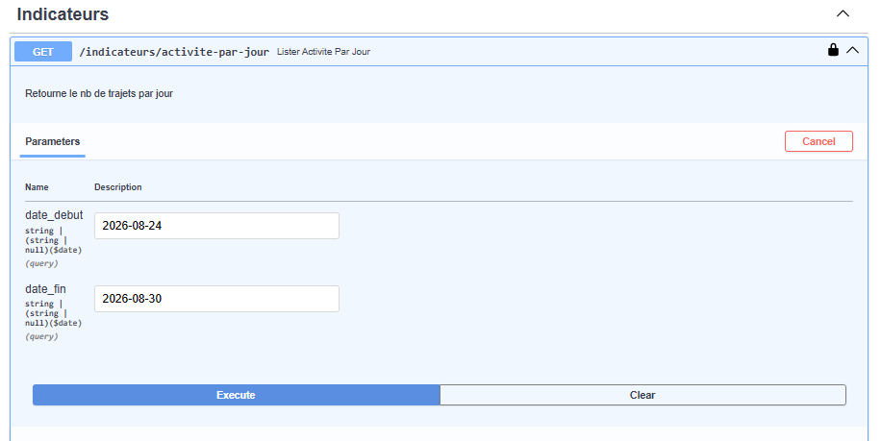
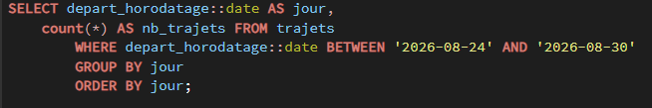
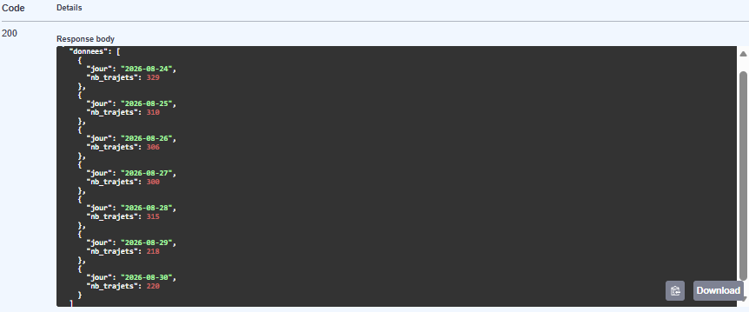
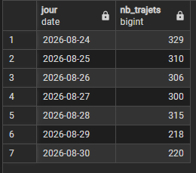
Un indicateur rapproché d'une requête SQL de contrôle
Issu du cahier de recettes :
REC-09 :
Cohérence de l'indicateur « activité par jour » avec la base

Slide 12
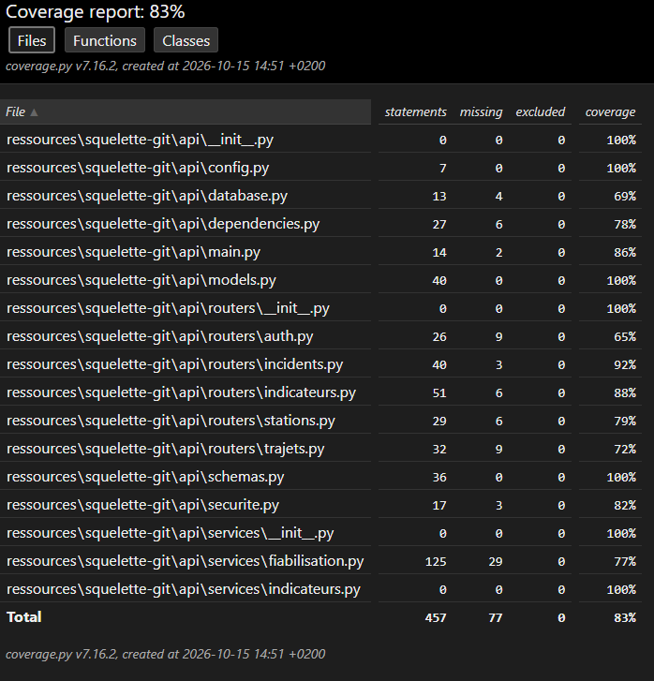
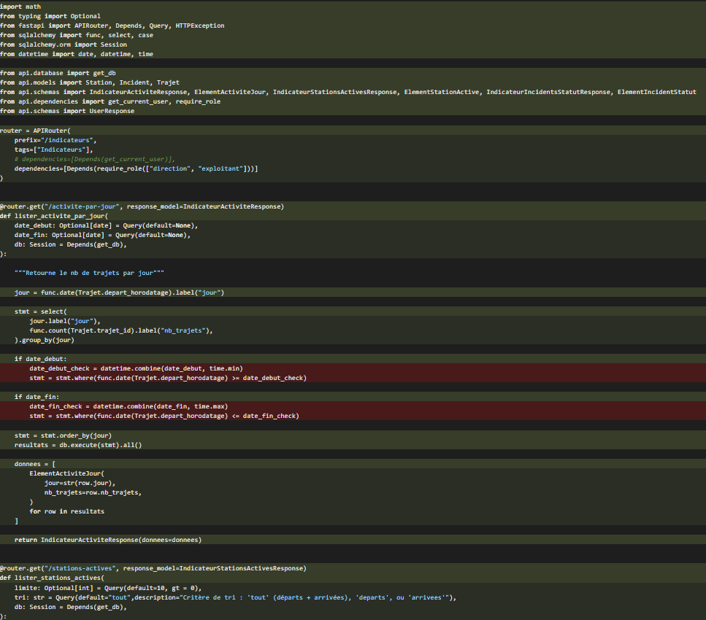
Exécution des tests et affichage de la couverture
file:///C:/Users/Administrateur/Desktop/Cours/Evaluation%20Bloc%202/epreuve-e2-veloville/htmlcov/index.html

Slide 13
3. Choix techniques et qualité
Structure du code
Tests
Sécurité
Écoconception
Historique Git
Recette
Corrections

Slide 14
4. Limites et axes d'amélioration

